Slide 1
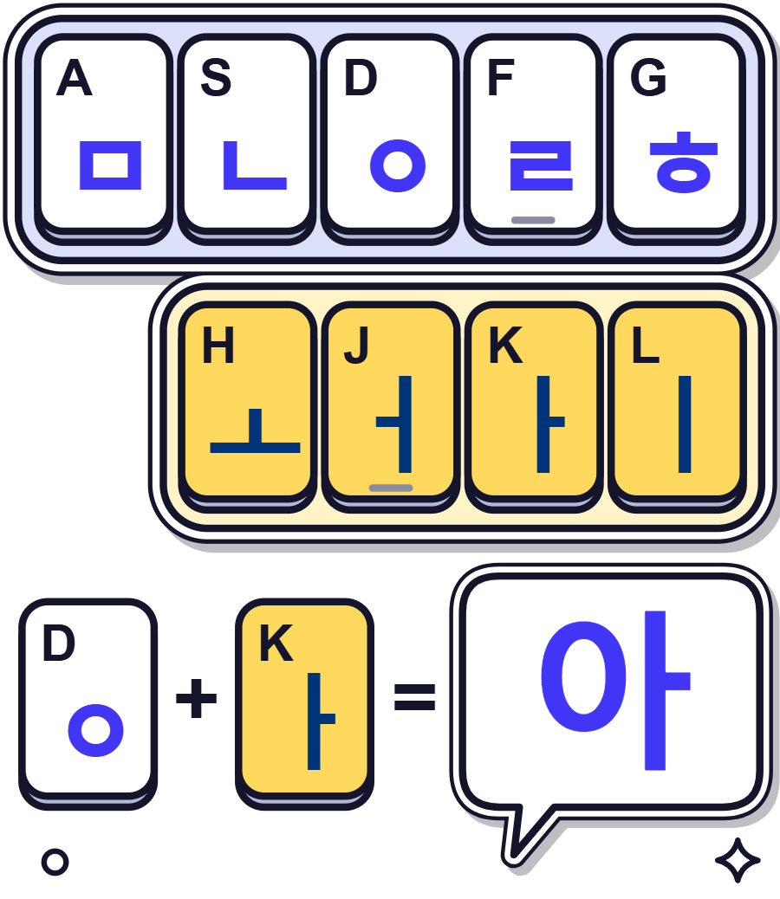
안녕하세요! Mientras llegan While you arrive
Cámara encendida y tu nombre real en Zoom
¿Ya tienes el teclado coreano? Escribe en el chat: tecla D + tecla K
Si te sale "dk", cambia el teclado a 가
Consonantes a la izquierda: A S D F G = ㅁ ㄴ ㅇ ㄹ ㅎ
Vocales a la derecha: H J K L = ㅗ ㅓ ㅏ ㅣ
Pregunta para el chat: ¿con qué libro aprendiste a leer?
Notes:
20:00–20:03. Inicia la grabación en la nube y saluda a cada persona que entra con «안녕하세요!» y una leve inclinación; si responde en español, repite sonriendo y haz el gesto de "tu turno" (palma abierta). Pide cámara y nombre real; quien ya tenga el teclado escribe 아 (D + K) en el chat, y si le sale "dk" cambia a 가 en la barra de tareas; quien no lo tenga trabaja hoy con cuaderno. Lee en voz alta 2 o 3 respuestas sobre el libro con que aprendieron a leer: las usas en la lámina 6.
Imagen: incluida (dibujo de la casa).
Fuente: Nueva
Lámina 1

Slide 2
La sílaba
가나다라 I
Básico 1 (A1.1) · Semana 1 · Hoy lees tus primeras palabras
Con Kiran (기란)
Martes 13 y jueves 15 de octubre · 20:00 (hora de Chile)
Notes:
20:03, 30 s. La promesa de la clase: «Hoy, en 55 minutos, vas a leer tus primeras palabras en coreano. De verdad. No porque seas un genio (que a lo mejor sí), sino porque este alfabeto está diseñado para aprenderse rápido.»
Fuente: Portada de la plantilla
Lámina 2

Slide 3





Comandos de clase Classroom commands
Se reconocen, no se memorizan
따라 하세요
읽으세요
다시 한번
잘했어요
ttara haseyo
ilgeuseyo
dasi hanbeon
jalhaesseoyo
repitan
lean
otra vez
¡muy bien!
Notes:
≈ 40 s. «Yo explico en español, pero las instrucciones van en coreano. Son cuatro, con gesto»: 따라 하세요 con la palma abierta hacia la cámara, 읽으세요 señalando la pantalla, 다시 한번 con el índice dibujando un círculo y 잘했어요 con el pulgar arriba. La romanización gris aparece con clic recién después de que los dijiste. «No hay que memorizarlas: de tanto oírlas, las vas a reconocer.»
Imagen: incluida (dibujo de la casa).
Fuente: Nueva
Lámina 3

Slide 4

세종 1443 · el rey Sejong 1443 · King Sejong
1443: el rey Sejong (세종) crea el 한글
1446: lo publica en un libro llamado 훈민정음
훈민정음 = "los sonidos correctos para enseñar al pueblo"
Antes, escribir exigía saber caracteres chinos: era para pocos
La promesa: una persona sabia lo aprende en una mañana; quien no lo es, en diez días
Notes:
1 min. «Este alfabeto tiene autor»: Sejong lo creó en 1443 y lo publicó en 1446 en 훈민정음, porque quería que cualquiera pudiera leer. Cierra con la promesa del libro y «Nosotros tenemos ocho semanas: vamos sobrados». Si alguien pregunta: la frase de la mañana y los diez días está en el epílogo del libro, escrito por el sabio Jeong In-ji (정인지).
Imagen: incluida (dibujo de la casa).
Fuente: Cap1-2 L3–L4 (§1.1–1.2) + imagen de "Parte 1 - historia de hangul"
Lámina 4

Slide 5

한글날 9 de octubre Hangul Day · October 9
한글날
Hace unos días, el 9 de octubre, Corea del Sur celebró el día del alfabeto (feriado nacional)
Notes:
≈ 30 s. «Y llegaron en la semana perfecta: hace unos días, el 9 de octubre, Corea del Sur celebró 한글날, el día del alfabeto. Es feriado nacional.» Si preguntan: dejó de ser feriado en 1991 y volvió a serlo en 2013; en Corea del Norte el día del alfabeto es el 15 de enero.
Imagen: incluida (dibujo de la casa).
Fuente: Nueva (gancho [YA])
Lámina 5

Slide 6
Como tu silabario Just like your first reader
El 한글 se lee por sílabas. Cada sílaba, un cuadrado
Tu silabario
El 한글
ma · me · mi · mo · mu
Silabario Hispanoamericano en Chile, Coquito en Perú
가 갸 거 겨 고
교 구 규 그 기
Se lee por sílabas
Cada sílaba va dentro de un cuadrado
Notes:
≈ 1 min. Nombra lo que salió en el chat («Varios escribieron Silabario, Coquito…»): «Con esos libros aprendimos ma, me, mi, mo, mu: por sílabas. El coreano se lee exactamente así. La única diferencia: cada sílaba va dentro de un cuadrado.» Cierra en coreano: «따라 하세요: 한글!» y el grupo responde «한글!».
Fuente: Cap1-2 L63 (§3.1), adaptada
Lámina 6

Slide 7
Tres dibujos Three drawings
Mira dónde queda el palito
ㆍ
ㅡ
ㅣ
cielo (un punto)
tierra (raya acostada)
persona (raya parada)
Notes:
20:07, 30 s. «Las vocales se arman con tres dibujos: un punto, que es el cielo; una raya acostada, la tierra; una raya parada, la persona. En el Lector lo ves con calma (Aprender 2). Hoy, lo importante: mira dónde queda el palito.»
Fuente: Cap1-2 L11–L12 (§1.7–1.8)
Lámina 7

Slide 8






Las 6 vocales base The 6 basic vowels
ㅏ
ㅓ
ㅗ
a
eo
o
a de casa, boca bien abierta
boca abierta, labios relajados, sin redondear
o de oso: labios redondos y chiquitos
ㅜ
ㅡ
ㅣ
u
eu
i
u de uva: labios redondos y hacia adelante
sonríe y di u, sin adelantar los labios
i de isla, sonrisa de foto
Notes:
2 min 30 s, vista de galería para ver las bocas. Di cada vocal dos veces con su gesto (mano bajo el mentón en ㅏ, índices en las comisuras en ㅓ, círculo chico en ㅗ, círculo que se adelanta en ㅜ, comisuras estiradas en ㅡ) y el grupo hace eco. Después las seis seguidas dos veces; la tercera, el grupo solo y tú solo haces los gestos. Recién ahí haces clic y aparece la romanización: «La línea gris es un puente para estas dos semanas. Mírala después de oír, nunca antes.»
Imagen: incluida (dibujo de la casa).
Fuente: Cap1-2 L13–L18 (§1.9–1.10), fusionadas
Lámina 8

Slide 9


¿ㅓ o ㅗ? ㅓ or ㅗ?
Si oyes ㅓ, 1 dedo a la cámara; si oyes ㅗ, 2
1 dedo
2 dedos
ㅓ
ㅗ
Boca abierta, labios relajados
어머니
Labios redondos
오이
Notes:
≈ 45 s. «Dos pares que el español no tiene. Si oyes ㅓ, un dedo a la cámara; si oyes ㅗ, dos.» Secuencia: ㅓ · ㅗ · ㅗ · ㅓ · ㅗ · ㅓ. Mira la galería; si muchos fallan, repite exagerando la boca.
Imagen: incluida (dibujo de la casa).
Fuente: Cap1-2 L14, L18 (ejemplos cambiados)
Lámina 9

Slide 10


¿ㅡ o ㅜ? + 1:1 ㅡ or ㅜ? + one-on-one
1 dedo
2 dedos
1:1 · lee tu par
ㅓ ㅗ
ㅡ ㅜ
ㅓ ㅗ
ㅡ ㅜ
ㅏ ㅗ
ㅡ
ㅜ
Sonríe y di u
으
U de uva, labios adelante
우유
Notes:
≈ 45 s de dedos + 1 min 30 s de 1:1. «Ahora: ㅡ un dedo, ㅜ dos.» Secuencia: ㅡ · ㅜ · ㅡ · ㅡ · ㅜ · ㅜ. Para el 1:1 di juntos los nombres de los alumnos 1 a 5 (los primeros de la lista de participantes) y pide que abran el micrófono ya; a cada uno: «(nombre), 읽으세요» y señalas un par. Si falla, gesto de boca + «다시 한번»; si acierta, «잘했어요!»; máximo dos intentos, y si no sale, «lo vemos en tu sala» y lo anotas.
Imagen: incluida (dibujo de la casa).
Fuente: Cap1-2 L15 + nueva
Lámina 10

Slide 11


아이? 오이! ¿Niño o pepino? Child? Cucumber!
Una sola vocal cambia la palabra
아이
오이
ai
oi
niño, niña
pepino
Notes:
30 s. «¿아이 u 오이? 아이 es niño o niña; 오이 es pepino. Si en la verdulería pides un 아이… te miran raro.» Luego «따라 하세요: 아이? 오이!» y el grupo repite. Aquí 아 y 오 llevan el circulito: di solo «ese círculo lo explico en 10 minutos».
Fuente: Nueva
Lámina 11

Slide 12
Una rayita más = "y" One more stroke = "y"
ㅏ→ㅑ · ㅓ→ㅕ · ㅗ→ㅛ · ㅜ→ㅠ
ㅑ
ㅕ
ㅛ
ㅠ
ya
yeo
yo
yu
ㅏ + una rayita
ㅓ + una rayita: boca relajada, no "yo"
ㅗ + una rayita
ㅜ + una rayita
Notes:
1 min. «Una rayita más = una "y" delante»: ㅏ→ㅑ, ㅓ→ㅕ, ㅗ→ㅛ, ㅜ→ㅠ. Un coro: ㅑ, ㅕ, ㅛ, ㅠ, y después el clic con la romanización gris. «ㅕ es "y" más ㅓ: boca relajada, no "yo".»
Fuente: Cap1-2 L20 (§1.12)
Lámina 12

Slide 13
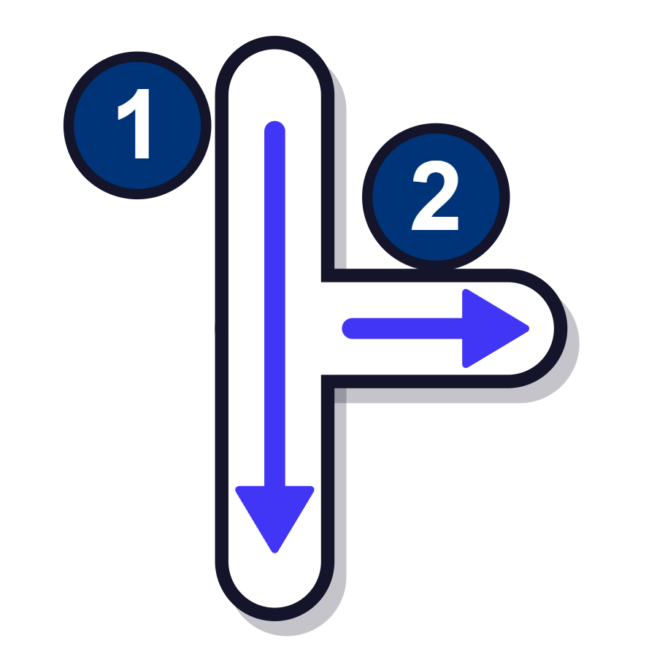
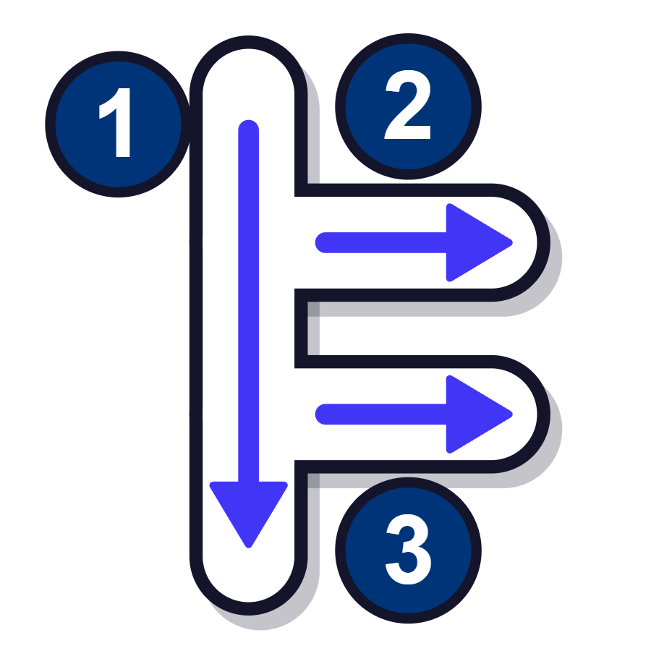
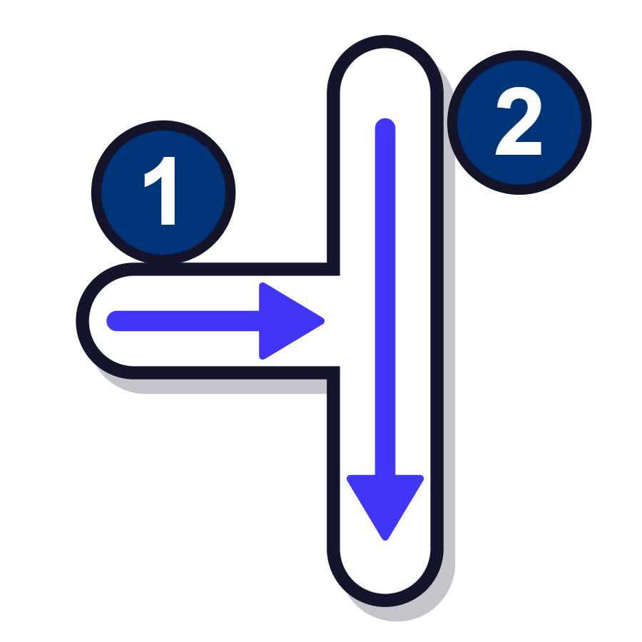
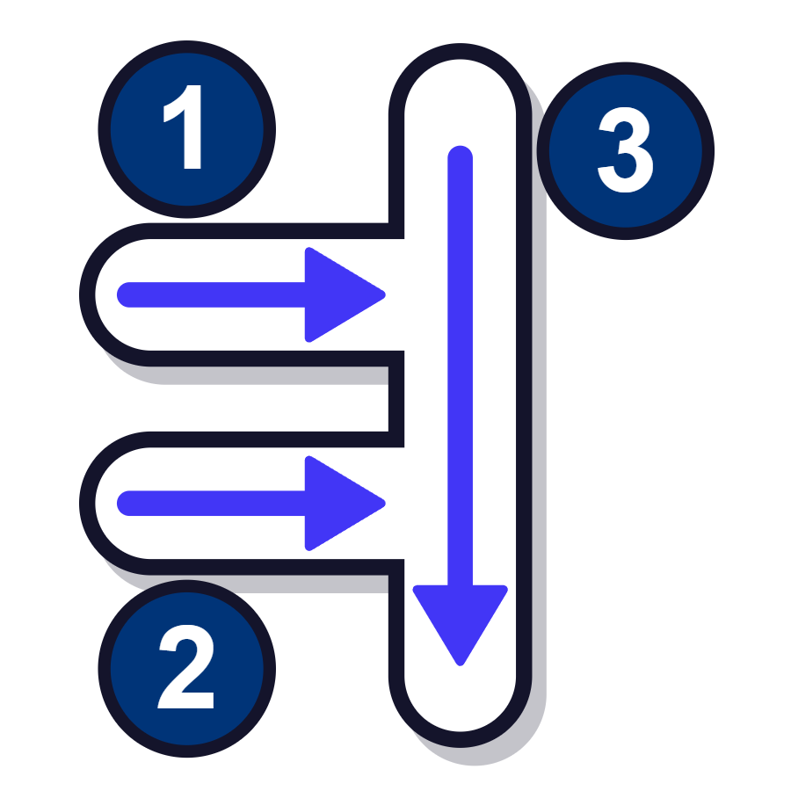
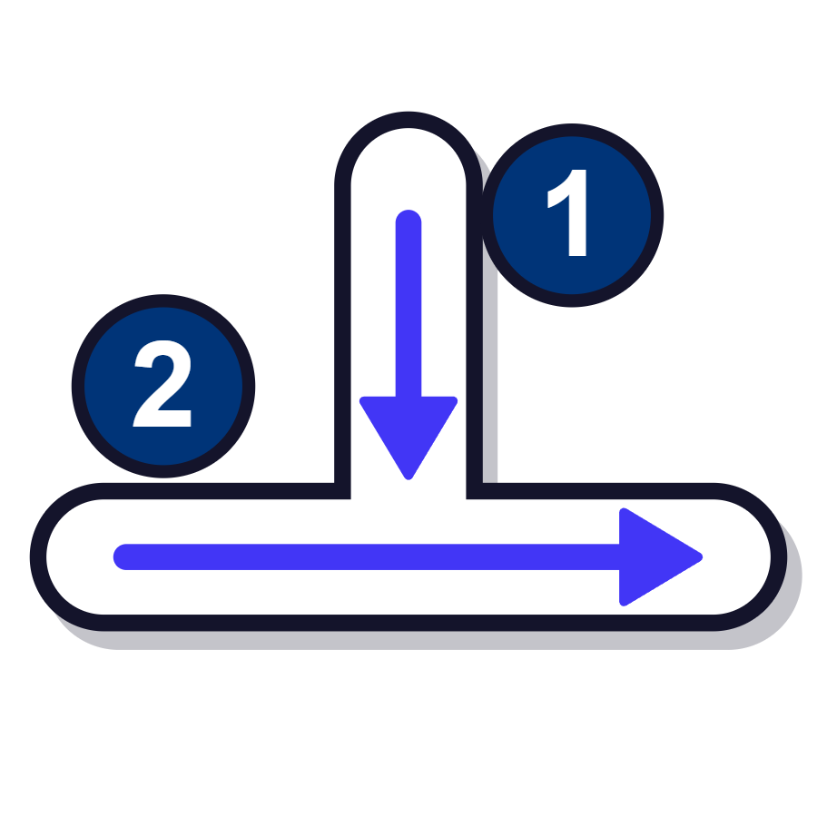
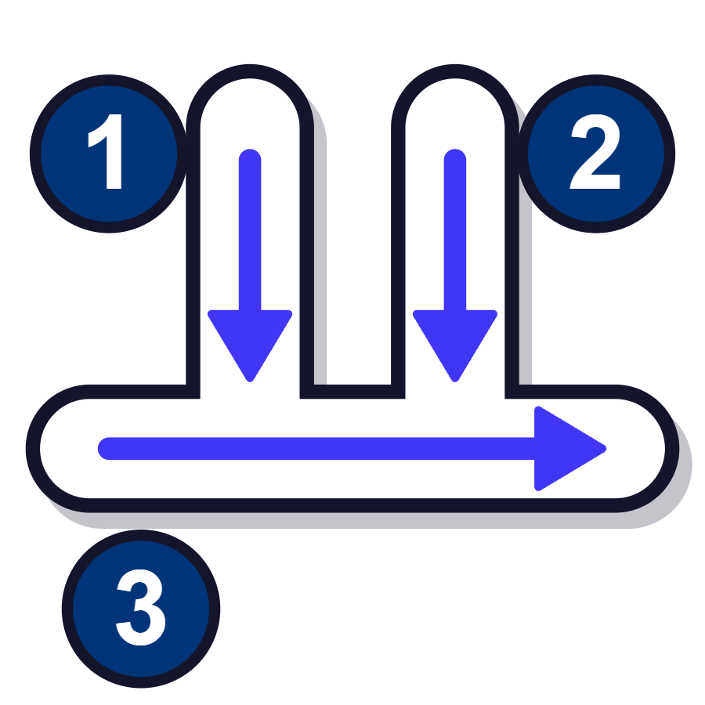
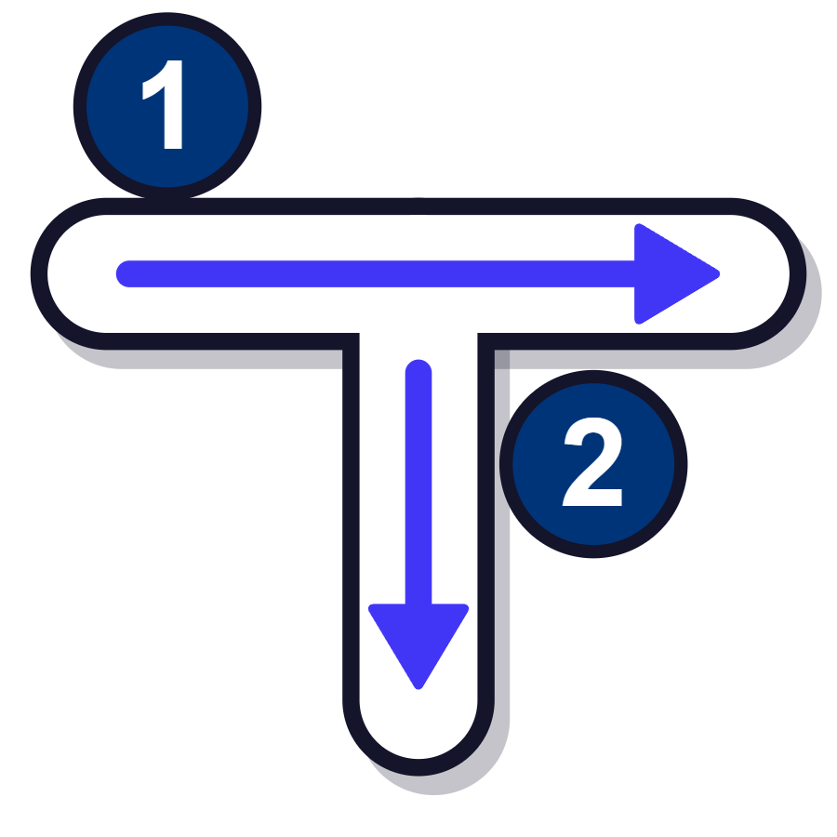
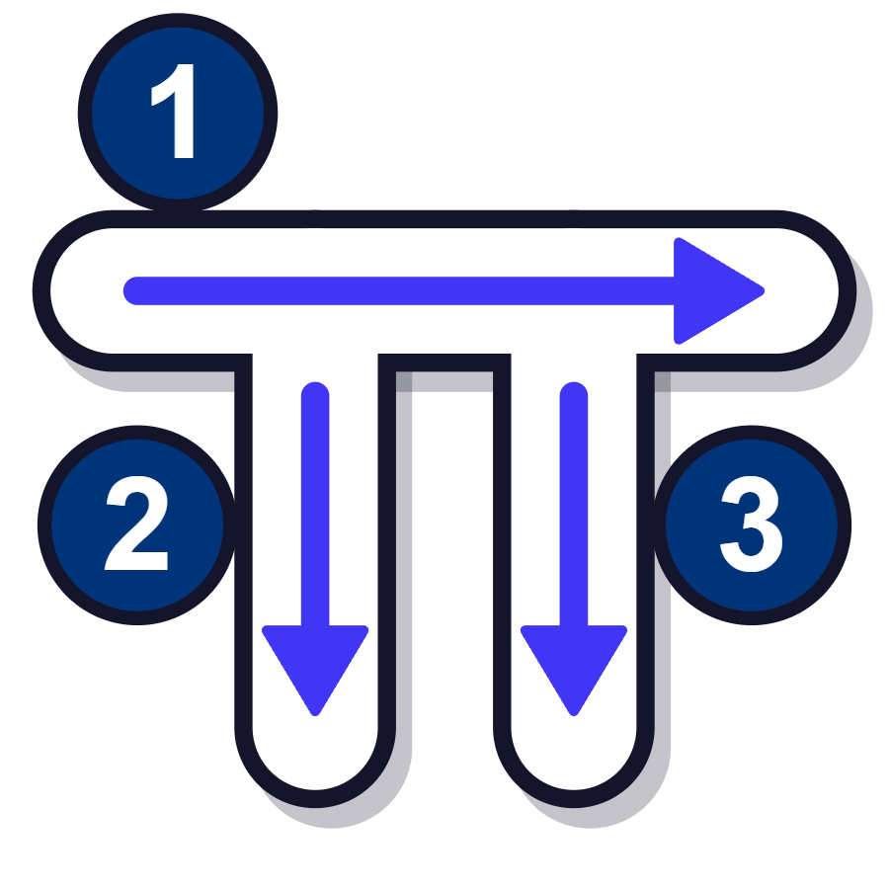

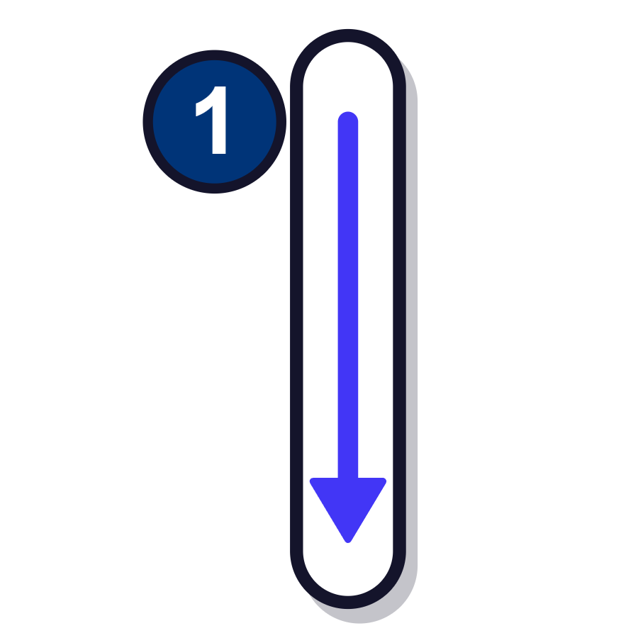
Las 10, en orden All 10, in order
Se escriben de arriba abajo y de izquierda a derecha
ㅏ
ㅑ
ㅓ
ㅕ
ㅗ
a
ya
eo
yeo
o
1 palo · 2 rayita a la derecha
palo · rayita · rayita
1 rayita · 2 palo
rayita · rayita · palo
1 palito hacia abajo · 2 raya
ㅛ
ㅜ
ㅠ
ㅡ
ㅣ
yo
u
yu
eu
i
palito · palito · raya
1 raya · 2 palito hacia abajo
raya · palito · palito
una raya
un palo
Notes:
30 s. «En el libro y en el Lector van en este orden: ㅏ ㅑ ㅓ ㅕ ㅗ ㅛ ㅜ ㅠ ㅡ ㅣ. Se escriben de arriba abajo y de izquierda a derecha: ㅏ, primero el palo y después la rayita; ㅓ, primero la rayita y después el palo. Lo practicas en la hoja.» En la S1 no se exige caligrafía, sí la sílaba bien armada.
Imagen: incluida (dibujo de la casa).
Fuente: Cap1-2 L25 (§1.13), sin ㅐ
Lámina 13

Slide 14





Tu boca, dibujada Your mouth, drawn
Di "nnn"… ¿dónde está tu lengua?
ㄱ
ㄴ
ㅁ
la parte de atrás de la lengua que sube (di "g")
la punta de la lengua toca detrás de los dientes
labios cerrados: de frente, un cuadrado
ㅅ
ㅇ
un diente
la garganta
Notes:
20:15, 2 min. «Si las vocales son cielo, tierra y persona, las consonantes son fotos de tu boca. Hagamos la prueba.» Que digan "nnnn": la punta de la lengua toca detrás de los dientes de arriba; de perfil, ㄴ. Luego "mmmm": labios cerrados, de frente un cuadrado: ㅁ. Muestra ㄱ (atrás de la lengua que sube), ㅅ (un diente) y ㅇ (la garganta). Si alguien pregunta: el nombre 한글 se popularizó a comienzos del siglo XX; en 1446 se llamaba 훈민정음.
Imagen: incluida (dibujo de la casa).
Fuente: Cap1-2 L33–L34 (§2.1–2.2)
Lámina 14

Slide 15
가나다라마바사 · 아자차카타파하 El canto de las consonantes
Las 14 consonantes, cada una con ㅏ
가
나
다
라
마
바
사
ga
na
da
ra
ma
ba
sa
ㄱ + ㅏ
ㄴ + ㅏ
ㄷ + ㅏ
ㄹ + ㅏ
ㅁ + ㅏ
ㅂ + ㅏ
ㅅ + ㅏ
아
자
차
카
타
파
하
a
ja
cha
ka
ta
pa
ha
ㅇ + ㅏ
ㅈ + ㅏ
ㅊ + ㅏ
ㅋ + ㅏ
ㅌ + ㅏ
ㅍ + ㅏ
ㅎ + ㅏ
Notes:
2 min. «Así aprenden los niños coreanos las consonantes: cada una con ㅏ.» «따라 하세요»: tú 가, 나, 다, 라 → grupo · 마, 바, 사 → grupo · 아, 자, 차 → grupo · 카, 타, 파, 하 → grupo. Después la línea entera dos veces, con ritmo: 가나다라마바사 · 아자차카타파하. La romanización gris aparece con clic al final del canto.
Fuente: Cap1-2 L59 (§2.8), sin tensas
Lámina 15

Slide 16
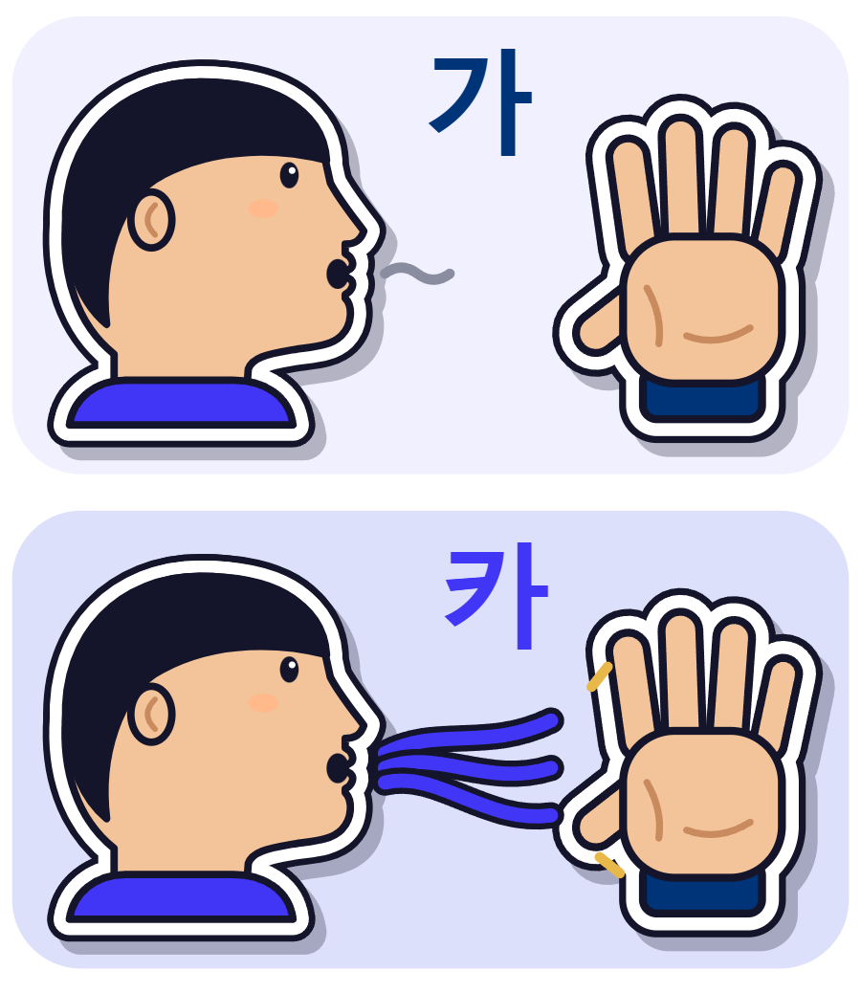
Un trazo más = más aire One more stroke = more air
Cada trazo nuevo, un sonido más fuerte; en la última letra de cada familia, ese "más fuerte" es el soplo
Familia | Suave | Con más aire | Prueba con la palma
Lengua (atrás) | ㄱ | ㅋ | 가 – 카
Lengua (punta) | ㄴ → ㄷ | ㅌ | 다 – 타
Labios | ㅁ → ㅂ | ㅍ | 바 – 파
Dientes | ㅅ → ㅈ | ㅊ | 자 – 차
Garganta | ㅇ | ㅎ
Notes:
2 min. «Pon la palma frente a la boca. 가… 카. ¿Sentiste el soplo en 카?» «따라 하세요: 가 – 카, 다 – 타, 바 – 파, 자 – 차.» «ㄱ ㄷ ㅂ ㅈ: suaves, con poco aire. ㅋ ㅌ ㅍ ㅊ: con mucho soplo. Cada trazo nuevo, un sonido más fuerte.» Ojo: ㄴ → ㄷ y ㅁ → ㅂ no suman aire, suman fuerza (principio de 훈민정음 de agregar un trazo): no digas "más aire" para esos pasos.
Imagen: incluida (dibujo de la casa).
Fuente: Cap1-2 L35–L37, L39–L42, L45–L48, L50–L53, L56–L58 (sin L38, L43, L49, L54, L55: tensas, S2)
Lámina 16

Slide 17

Cinco trampas + 1:1 Five traps + one-on-one
ㅇ al inicio no suena: es una silla vacía
ㄹ = la r de "pero", un toquecito; nunca la rr de "perro": 머리
ㅈ es una ch suave, nunca jota: 아버지
ㅎ = puro aire, como una jota muy suave: 하
ㄱ ㄷ ㅂ: g, d, b relajadas, con poco aire: 구두, 바다
1:1 · 가/카 · 다/타 · 바/파 · 자/차 · 라/하
Notes:
2 min de trampas + 1 min de 1:1. Recorre las cinco con su palabra de prueba (ㅈ entre vocales, como en 아버지, se ablanda casi a la "j" inglesa de jeans: nunca la jota de jamón). Para el 1:1, di juntos los nombres de los alumnos 6 a 10 y pide micrófonos abiertos; uno por par. Corrige con la palma («다시 한번») y celebra con «잘했어요!». Si alguien arma 시 en las salas, ㅅ delante de ㅣ suena casi "sh": no hace falta decirlo ahora.
Fuente: Nueva
Lámina 17

Slide 18
Una sílaba = un cuadrado One syllable = one square
Toda sílaba empieza con consonante · ㅇ = silla vacía
아
어
오
ㅇ + ㅏ
ㅇ + ㅓ
ㅇ + ㅗ
우
으
이
ㅇ + ㅜ
ㅇ + ㅡ
ㅇ + ㅣ
Notes:
20:24, 1 min. «Regla 1: en coreano, toda sílaba empieza con consonante. ¿Y si quiero decir solo "a"? Pongo ㅇ, que al inicio no suena. Así se escriben las vocales que ya dices: 아, 어, 오, 우, 으, 이.» Coro de las seis.
Fuente: Cap1-2 L64 (§3.2), L77–L78 (§3.15–3.16), sin ㅐ
Lámina 18

Slide 19
La vocal manda The vowel is the boss
Se lee de izquierda a derecha y de arriba abajo
Parada → a la derecha
Acostada → debajo
가 · 너 · 이
고 · 누 · 으
ㅏ ㅓ ㅣ ㅑ ㅕ
ㅗ ㅜ ㅡ ㅛ ㅠ
Notes:
1 min. «Regla 2: la vocal manda. Si está parada, va a la derecha: 가, 너, 이. Si está acostada, va debajo: 고, 누, 으. Regla 3: se lee como en español, de izquierda a derecha y de arriba abajo.» Chequeo en el chat: «¿ㅗ va a la derecha o debajo? ¿Y ㅓ?»
Fuente: Cap1-2 L65–L66 (§3.3–3.4), solo consonante + vocal
Lámina 19

Slide 20
¡Armemos! Let's build!
Arma las sílabas y lee la palabra (en voz alta o en el chat)
ㄴ + ㅏ · ㅁ + ㅜ
나 · 무 → 나무 (árbol)
1
ㅂ + ㅏ · ㄷ + ㅏ
바 · 다 → 바다 (mar)
2
ㅇ + ㅜ · ㅇ + ㅠ
우 · 유 → 우유 (leche)
3
ㅁ + ㅗ · ㅈ + ㅏ
모 · 자 → 모자 (sombrero, gorro)
4
¿Cuántos cuadrados tiene 어머니?
Tres (y "madre" tiene dos sílabas)
5
Notes:
2 min. Modela tú el primero y haz clic: «ㄴ + ㅏ… 나. ㅁ + ㅜ… 무. ¡나무, árbol!» Luego el grupo contesta en voz alta o en el chat antes de cada clic: 바다, 우유, 모자. Cierra con «¿Cuántos cuadrados tiene 어머니? Tres. ¿Y "madre"? Dos sílabas.»
Fuente: Cap1-2 L79 (§3.17), adaptada
Lámina 20a

Slide 21
¡Armemos! · 1:1 Let's build! · one-on-one
Lee tu par: 너/노 · 머/모 · 그/구 · 스/수 · 거/고
너
노
머
모
그
구
스
수
거
고
Notes:
1 min. Di juntos los nombres de los alumnos 11 a 15 y pide micrófonos abiertos; a cada uno, «(nombre), 읽으세요» y un par: 너/노, 머/모, 그/구, 스/수, 거/고. Si falla, gesto de boca + «다시 한번»; si acierta, «잘했어요!». Con esto los 15 pasaron por un 1:1 de ㅓ/ㅗ, ㅡ/ㅜ o de aire antes de las salas.
Fuente: Fila de 1:1 de la lámina 20 de la guía (partida por espacio)
Lámina 20b

Slide 22




Lectura relámpago (1) Lightning reading (1)
Lee en voz alta · los demás escriben en el chat qué significa
나무
바다
우유
namu
bada
uyu
árbol
mar
leche
아이
오이
모자
ai
oi
moja
niño, niña
pepino
sombrero, gorro
Notes:
20:29–20:32. «Lectura relámpago. Digo tu nombre, aparece una palabra con su dibujo y la lees en voz alta. Todos los demás escriben en el chat qué significa. 읽으세요!» Un alumno por palabra, ≈ 15 s cada una; anuncia al siguiente mientras lee el actual («Sofía lee; prepárate, Daniel»). Después de cada lectura dices tú la palabra (modelo) y haces clic: aparece la romanización gris.
Fuente: Cap1-2 L80, L85, adaptadas
Lámina 21a

Slide 23






Lectura relámpago (2) Lightning reading (2)
Lee en voz alta · los demás escriben en el chat qué significa
머리
구두
어머니
meori
gudu
eomeoni
cabeza; pelo
zapatos (de vestir)
madre
아버지
나
너
abeoji
na
neo
padre
yo (entre amigos)
tú (entre amigos)
Notes:
Mismo ritmo. Si a las 20:31:30 vas por la palabra 8 o antes, corta ahí y pasa a la consigna: la ronda 3 de las salas cubre las 12. En 나 / 너: «Yo y tú, entre amigos. Conmigo no, ¿eh? Cómo se dice "yo" con la profe lo vemos en la semana 2.» En 어머니 / 아버지: «Madre y padre. Mamá y papá (엄마, 아빠) llegan en la semana 4.»
Fuente: Cap1-2 L80, L85, adaptadas
Lámina 21b

Slide 24
Salas · 4 rondas Breakout rooms · 4 rounds
Salas de 2 (alguna de 3) · 18 minutos · tarjeta de sala: link en el chat
Al entrar: 안녕하세요 · abre ahora la tarjeta de sala (sección 7 de tu material)
R1 · Batalla de sílabas: número = consonante, letra = vocal · "Dos, C" = ㄴ + ㅗ = 노
R2 · Fábrica de oído: A lee la Lista A y B escribe sin mirar; después, la Lista B
R3 · Las 12 palabras: un número del 1 al 12, lee y di qué significa · ¿아이 u 오이?
R4 · Lectura relámpago con cronómetro, sin dibujos y sin línea gris: ¡bájale el tiempo!
Al volver: tu mejor tiempo en el chat · al cerrar la sala: 감사합니다
Notes:
20:32–20:33. Explica las 4 rondas y pega en el chat el link de la tarjeta de sala; pide que la abran ahora, porque el chat de la sala es otro y ahí el link no aparece. Si no tienes el link o no abre, pega el texto de respaldo de la guía (bloque 7) y pide captura. Salas automáticas de 2 (15 → 7 salas), permitir volver, cierre automático a los 18 min con 60 s de cuenta regresiva; si alguien ya lee, muévelo a una sala con alguien de cero. Transmite a las 20:40 (R2), 20:44 (R3) y 20:49 (R4).
Fuente: Nueva
Lámina 22

Slide 25
Lo que oí hoy What I heard today
ㅓ, no ㅗ
ㅡ, no ㅜ
ㄹ suave · ㅈ sin jota
어머니
으
머리 · 아버지
Boca abierta, labios sin redondear
Sonríe
ㄹ: la r de "pero"
ㅈ: ch suave, nunca jota
Notes:
20:53, 1 min 30 s. Tres errores del día con el gesto y la palabra correcta; casi seguro serán estos: ㅓ dicha como ㅗ (어머니), ㅡ dicha como ㅜ (으) y ㄹ fuerte o ㅈ como jota (머리, 아버지). Todos repiten cada palabra. Si en las salas oíste otros, ajusta la lámina a lo que oíste. Mientras vuelven, celebra de reojo el mejor tiempo de R4 que escribieron en el chat («잘했어요!»).
Fuente: Nueva
Lámina 23

Slide 26
Las 3 frases de hoy Today's 3 key phrases
아, 어, 오, 우, 으, 이
나무 · 바다 · 우유
어머니 · 아버지
Notes:
1 min. «Primero yo, despacio; después ustedes.» Tú sola, lento y con 2 s de pausa: «아, 어, 오, 우, 으, 이» → grupo · «나무, 바다, 우유» → grupo · «어머니, 아버지» → grupo. De aquí se recorta el clip B1_S01_frases_clave.mp3 (lo corta producción o Jay; tú no grabas ni editas): por eso tu versión va sola, lenta y limpia.
Fuente: Diseño B.12
Lámina 24

Slide 27
Tarea (≈ 30 min) Homework (about 30 min)
Antes de tu clase 2 · mar 20 / jue 22 oct, 20:00 (hora de Chile) · todo en el grupo de WhatsApp
1 · Lector (10 min): Alfabeto + Aprender 1, 2, 3 y 5
Practicar → Vocales, 3 rondas seguidas, y Consonantes, 3 rondas · captura de Progreso
2 · Hoja 가나다라 I (15 min): las 10 vocales y las 14 consonantes, 5 veces cada una
Tu nombre en 한글 en la hoja (foto) y tipeado en el grupo con el teclado coreano
3 · Audio base de 30 s (5 min): las 6 vocales + las 12 palabras · ¡guárdalo!
Extra: Dubu, barrios Bukchon e Insadong · la clase 2 abre con un quiz de 5 preguntas
Notes:
20:55, 1 min 30 s. Comparte 20 s el Lector (Practicar → chips Vocales y Consonantes; pestaña Progreso). «Unos 30 minutos, antes de la clase 2.» El audio base es el "antes": en la semana 8 se compara con el audio final, así que deben guardarlo. «Todo va en el mensaje del grupo esta noche. Y la clase 2 empieza con un quiz de 5 preguntas en el chat sobre lo de hoy: instala el teclado.»
Fuente: Nueva
Lámina 25

Slide 28
Tu nombre en 한글 (1) Your name in Hangul (1)
Se escribe según cómo suena, no letra por letra
En tu nombre… | En 한글 | Ejemplo
a · e · i · o · u | ㅏ · ㅔ · ㅣ · ㅗ · ㅜ | Ana 아나 · Emilia 에밀리아
b, v | ㅂ | Valentina 발렌티나
ca, co, cu, qu, k | ㅋ | Carolina 카롤리나
ce, ci, s, z | ㅅ | Lucía 루시아 · Constanza 콘스탄사
ch | ㅊ | Nacho 나초
d | ㄷ | Diego 디에고
f | ㅍ | Sofía 소피아
ga, go, gu, gue, gui | ㄱ | Gabriela 가브리엘라 · Miguel 미겔
Notes:
Es la "tabla del deck" que cita la tarea publicada: muéstrala al explicar la tarea si hay tiempo y queda en el PDF de la clase. Algunas piezas son de la semana 2 (la vocal ㅔ y las consonantes que van abajo): que las usen igual, porque su nombre no puede esperar. ¿Un nombre que no está o con ll, ñ, x o y? «Arma tu propuesta con la tabla y te la confirmo en el grupo.»
Fuente: Nueva (material del alumno, 3.5)
Lámina 25b-1

Slide 29
Tu nombre en 한글 (2) Your name in Hangul (2)
Y tu profe: Kiran = 기란 (su nombre es coreano: empieza con ㄱ, no con ㅋ)
En tu nombre… | En 한글 | Ejemplo
j, ge, gi | ㅎ | José 호세 · Jorge 호르헤
h | no se escribe | Hugo 우고
l, r | ㄹ | Laura 라우라 · Rosa 로사
m · n | ㅁ · ㄴ | Mateo 마테오 · Natalia 나탈리아
p · t | ㅍ · ㅌ | Paula 파울라 · Tomás 토마스
n, m o l sin vocal detrás | van abajo, en el mismo cuadrado | Juan 후안 · Daniel 다니엘 · Fernanda 페르난다
otra consonante sin vocal detrás | se le agrega ㅡ | Pablo 파블로 · Andrés 안드레스 · Javier 하비에르
l en medio de la palabra, antes de vocal | ㄹㄹ: una abajo y otra adelante | Camila 카밀라 · Carlos 카를로스
Notes:
Las tres últimas filas son las que más cuestan: n, m o l sin vocal detrás van abajo; las demás consonantes sin vocal llevan ㅡ; la l en medio de la palabra, antes de vocal, se escribe ㄹㄹ. Algunos nombres tienen más de una forma aceptada: si un alumno trae otra grafía válida, se respeta. Excepciones que resuelves tú en el grupo: c y p antes de consonante van abajo (Víctor 빅토르, Héctor 엑토르); ll, ñ, x, y, uno a uno.
Fuente: Nueva (material del alumno, 3.5)
Lámina 25b-2

Slide 30
¿Y la línea gris? And the grey line?
Semanas 1 y 2: sí, después del audio
Semanas 3 y 4: solo si la pides
Desde la semana 5: solo 한글
Truco: tapa la línea con el dedo y mira si puedes leer sin ella
Notes:
15 s. «La línea gris es un puente: semanas 1 y 2, sí; 3 y 4, solo si la pides; desde la 5, solo 한글. En tu hoja está el porqué.»
Fuente: Diseño, sección D
Lámina 26

Slide 31
감사합니다! 화이팅! ¡Gracias! ¡Ánimo!
감사합니다 = gracias
화이팅 = ¡ánimo!
Nos vemos en la clase 2
Notes:
15 s. «잘했어요! 화이팅!» y luego, con una leve inclinación, «감사합니다!»: el grupo lo imita. A las 20:58 en punto, "Finalizar reunión para todos": a las 21:00 empieza otra clase en la misma cuenta.
Fuente: Cap1-2 L124–L125, adaptadas
Lámina 27

Slide 32
Extra · el 가갸거겨 (1) Extra · the syllable chart (1)
En el orden del libro: ㅏ ㅑ ㅓ ㅕ ㅗ ㅛ ㅜ ㅠ ㅡ ㅣ
 | ㅏ ㅑ ㅓ ㅕ ㅗ | ㅛ ㅜ ㅠ ㅡ ㅣ
ㄱ | 가 갸 거 겨 고 | 교 구 규 그 기
ㄴ | 나 냐 너 녀 노 | 뇨 누 뉴 느 니
ㄷ | 다 댜 더 뎌 도 | 됴 두 듀 드 디
ㄹ | 라 랴 러 려 로 | 료 루 류 르 리
ㅁ | 마 먀 머 며 모 | 묘 무 뮤 므 미
ㅂ | 바 뱌 버 벼 보 | 뵤 부 뷰 브 비
ㅅ | 사 샤 서 셔 소 | 쇼 수 슈 스 시
Notes:
Solo como actividad de emergencia (si sobran 2–4 min) o de extensión. El grupo lee una fila en coro en el orden del libro (나 냐 너 녀 노 뇨 누 뉴 느 니) y alguien lee una columna (todas con ㅗ: 고 노 도 로…). Varias sílabas no son palabras: no importa, se entrena armar y leer. En la fila de ㅅ, 시 (y 샤 셔 쇼 슈) suena casi "sh".
Fuente: Nueva (cuadro de la clave C.16)
Lámina Extra a

Slide 33
Extra · el 가갸거겨 (2) Extra · the syllable chart (2)
En el orden del libro: ㅏ ㅑ ㅓ ㅕ ㅗ ㅛ ㅜ ㅠ ㅡ ㅣ
 | ㅏ ㅑ ㅓ ㅕ ㅗ | ㅛ ㅜ ㅠ ㅡ ㅣ
ㅇ | 아 야 어 여 오 | 요 우 유 으 이
ㅈ | 자 쟈 저 져 조 | 죠 주 쥬 즈 지
ㅊ | 차 챠 처 쳐 초 | 쵸 추 츄 츠 치
ㅋ | 카 캬 커 켜 코 | 쿄 쿠 큐 크 키
ㅌ | 타 탸 터 텨 토 | 툐 투 튜 트 티
ㅍ | 파 퍄 퍼 펴 포 | 표 푸 퓨 프 피
ㅎ | 하 햐 허 혀 호 | 효 후 휴 흐 히
Notes:
En las filas de ㅈ y ㅊ, 쟈 져 죠 쥬 / 챠 쳐 쵸 츄 suenan en la práctica como 자 저 조 주 / 차 처 초 추: si un alumno lee 쟈 igual que 자, está bien. Anécdota si sobra tiempo: el día del alfabeto se llamó al principio 가갸날 (1926, celebrado entonces en noviembre), por este 가 갸 거 겨 고 교 구 규 그 기; en 1928 pasó a llamarse 한글날 y el 9 de octubre se fijó en 1945.
Fuente: Nueva (cuadro de la clave C.16)
Lámina Extra b

